Slide 1
Svømmetalenter og optimal kost
Af Line Gråkjær,
Pb.stud. i ernæring og fysisk aktivitet

Slide 2
Aftenens program
John Mikkelsen byder velkommen
Chili con carne med grøn salat, brød og smoothies
Oplæg v. Line om kost og svømmere
- hvad er optimal kost for sportsudøvere?
- hvornår skal man spise i forhold til træningen og
konkurrencer?
Spørgsmål??
Tak for i aften.

Slide 3
Lidt om mig
Uddannet folkeskolelærer
Kommer fra Tvis
Studerer i Århus
Færdig som pb. i ernæring og fysisk aktivitet til januar 2012.

Slide 4
Krav til kosten
  Energibehov
  Næringsstofindhold
  Måltidsrytme
  Væskebalance

Slide 5
Energikilder
  Kulhydrat 55-65E%
  - tilsat sukker max 14E%
  Protein 15 E%
  Fedt 20-30E%
  Alkohol

Slide 6
Kulhydrater
Kulhydrater findes i:
pasta, ris, kartofler, cous cous, bulgur.
brød og mel. Både i lyst brød, rugbrød og grovbrød.
gryn, f.eks. havregryn
frugt, tørret frugt, nødder og grøntsager
tørrede bønner
sukker

Slide 7
Kulhydrater
Kulhydrater er den vigtigste energikilde under svømning.
0,5 kg kulhydrater i lever og i muskler → ca. 1½ times hård træning. (intensitet, lager)
V. træning mere end 2 timer dagligt, anbefales 7 – 10 g. kulhydrat pr. kg. kropsvægt om dagen.

Slide 8
500 g kulhydrater:
75 g. havregryn med 1 ss sukker
4 skiver rugbrød
2 boller (a 75 g)
300 g frugt
1,5 liter sportsdrik
200 g kartofler
100 g. pasta
½ liter minimælk
50 g tørret frugt (eller 2 frugtstænger)
2,5 dl juice

Slide 9
Kulhydrater
Indtag 3 hovedmåltider og 2 – 4 mellemmåltider på træningsdage. Alle måltider bør indeholde kulhydrater.
Flere træningspas om dagen sætter større krav til kosten.
Fyldte kulhydratlagre udsætter beviseligt udmattelse ved længerevarende aktivitet.

Slide 10
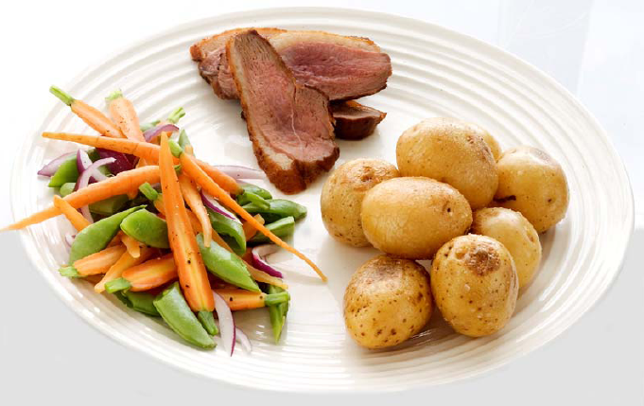
Aftensmad på dage m. 1 * træning

Slide 11
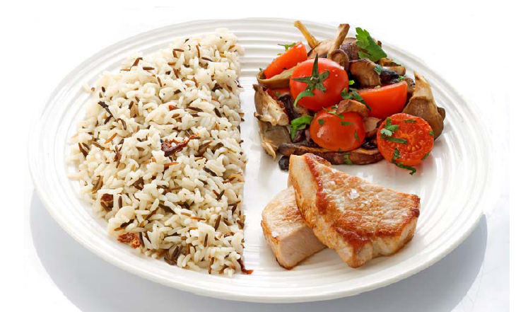
Aftensmad på dage m. 2*træning

Slide 12
Energidrik under træning?
Morgentræning: tekniktræning, lav intensitet, kortere varighed.
Aftentræning: høj intensitet, 2 timers varighed, evt. kombineret med dry land træning.
For : | Hurtig og nem energikilde giver samtidig væske Kan indtages løbende under træningen. Let måde at få energi på, hvis man har svært ved at spise nok/ mindre mætheds- fornemmelse.
Imod: | Indeholder hverken vitaminer eller mineraler/fortynder kostens næringsværdi. Fremmer overvægt. Opbruger kvoten af tilsat sukker på én dag.

Slide 13
Energidrik
1 liter vand
40 – 60 g. sukker
Citronsaft efter smag og behag

Slide 14
Tilsat sukker
Tilsat sukker findes i:
- slik, chokolade, kager, is
- sodavand, saftevand
- søde morgenmadsprodukter, samt sukker på usødede
morgenmadsprodukter.
- Sukker indeholder kun energi og hverken vitaminer,
mineraler eller kostfibre. Det fortynder næringsværdien
af kosten.

Slide 15
Næringsværdi

Slide 16
Svømmernes indtag af kulhydrater

Slide 17
Protein
Protein findes i:
  Kød, fisk, fjerkræ
  Mejeriprodukter
  Bønner, linser, ærter
  Nødder, mandler og frø
  Brød, gryn og mel
  Ris, pasta, kartofler

Slide 18
Protein
Unge elitesportsfolk, der stadig vokser, anbefales at spise 1,2 – 2 g. protein/kg/dag for drenge og 1 – 1,7 g. for piger.
Pige 55 kg: 1 - 1,7 g * 55 kg = 55 - 93,5 g. om dagen.
Dreng: 65 kg: 1,2 - 2 g * 65 kg = 78 – 130 g. om dagen.
Der er generelt meget protein i en almindelige dansk kost, så oftest bliver behovet dækket ved at spise sundt og varieret:
15 E% for pige m. 12000 kJ behov: 106 g. el. 1,9 g/kg.
15E% for dreng m. 16000 kJ behov: 141 g. el. 2,2 g/kg.

Slide 19
Proteintilskud
Har svømmerne behov for proteintilskud??
  Umiddelbart nej!
  Kan dog være en mulighed for dem, som ikke kan få energi nok.
  Ulemper ved høj proteinindtag
  - dyrt!
  - øger mængden af mættet fedt i kosten.
  - nedsætter indtaget af kulhydrater og essentielle fedtsyrer.
  - god mæthedsfornemmelse – måske sværere at spise nok af det
  andet nødvendige.
  - sætter kroppen på overarbejde, da det er en krævende proces at
  omdanne protein til kulhydrater og fedt.

Slide 20
Svømmernes indtag af protein

Slide 21
100 g. protein:
50 g kyllingebryst
2 skiver kogt hamburgerryg
40 g. fisk
Brød, gryn, kartofler, pasta, mælk, mejeriprodukter, frugt, nødder, kerner

Slide 22
Fedt
Fedt 20-30 E% af kost.
- hormonproduktion
- cellemembraner
- Optage fedtopløselige vitaminer A, D, E og K.
Essentielle fedtsyrer
Vælg umættede fedtsyrer fra nødder, fede fisk, vegetabilske olier
Oliven og avocado.
Begræns indtag af mættet fedt
(kød, æg, mejeriprodukter)

Slide 23
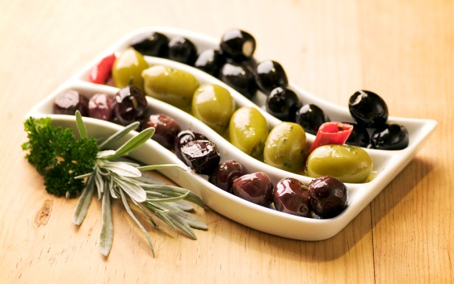
100 g fedt:
50 g solsikkefrø, mandler, nødder
10 g raps/olivenolie
20 g kærgården
50 g. fed fisk
10 g. majonæse

Slide 24
Svømmernes indtag af fedt

Slide 25
Vitaminer og mineraler
Jern, D-vitamin, calcium
Drik juice til aftensmaden.
D-vitamin. Træner indendørs – ingen sollys. Fisk
Drik ½ liter mager mælkeprodukt om dagen og et par skiver ost.
Team Danmark: vitaminpille dagligt.

Slide 26
Måltidsrytme
Antal og timing

Slide 27
Måltidsrytme – før træning
Sørg for at have energi til træningen
Optimalt at spise større måltid 3- 4 timer før træning
og et mindre måltid 1 – 2 timer før.
Træn aldrig på tom mave!

Slide 28
Efter (hård) træning
Spis umiddelbart efter træning
Helst inden 30 min. Open window of oppertunity.
1 g. kulhydrat + 0,25 g. protein/kg
Det er en god idé at spise et hovedmåltid 1-2 timer efter træning.

Slide 29
Eftertræningssnack
1 bolle, 1 æble og 250 ml. minimælk
1 bolle m. ost og syltetøj
Klapsammen m. rugbrød og 1 æg + 200 ml. juice
Snackpose af 50 g. tørret frugt og 50 g. nødder/mandler
bolle med 200 ml. cacaoskummeltmælk
200 g frugtyoghurt med 50 g. müsli og vand
2 stk. knækbrød med ost og 250 ml. juice

Slide 30
Væskebalance
Et væskeunderskud på 1-2 % af kropsvægten giver mærkbart forringet præstationsevne (10 – 20 %)
Pige 55 kg: ca. 0,5– 1,1 liter.
Dreng 65 kg: ca. 0,6 – 1,3 liter.
Tegn på væskemangel kan være træthed, uoplagthed,
hovedpine til mere alvorlige tilfælde såsom kvalme og svimmelhed.

Slide 31
Væskeforsøg
Alle svømmerne blev vejet
umiddelbart før en hård aftentræning.
Ingen måtte drikke under træningen.
Alle blev vejet efter træningen.
Resultat:
Gennemsnitlig vægttab på 350 ml
Oplevelse: tørst, tørhed i halsen, ondt i hovedet, havde det dårligt og følelse af, at træningen var markant hårdere.

Slide 32
Væskebalance
Sørg altid for at være velhydreret.
Drik 1-2 liter vand om dagen ud over træningen.
Drik væske under træningen.
Sørg for at drikke 150% af væsketabet fra træningen i timerne efter træningen.
Drik et stort glas vand til alle måltider.
Tjek at morgenurinen ikke er for mørk → dehydrering

Slide 33
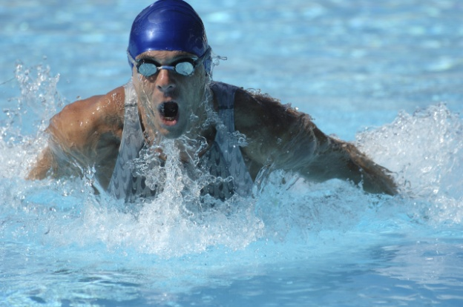
Mad før en konkurrence
Det sidste døgn før konkurrencedag:
- Kulhydratdepoterne skal fyldes maksimalt op.
Alle hoved- og mellemmåltider skal være kulhydratrige.
- Drik et stort glas vand til alle måltider.
På konkurrencedagen:
- Minimum 3 timer fra sidste hovedmåltid til start.
- småspis af kulhydratrige snacks.

Slide 34
Under konkurrencer
Konkurrencer af kortere varighed:
Ingen pauser
Ikke udtømning af depoter
Hydreringsplan: sørg for at opnå væskebalance efter alle træningspas /løb.
Spis ikke for store måltider lige op til en konkurrence. Småspis i stedet af sunde, kulhydratrige snacks.

Slide 35
Efter konkurrencer
Opnå væskebalance. Drik 150 % af væsketab i timerne efter sidste konkurrence.
Spis et større måltid, rig på protein og kulhydrater.
Slap af

Slide 36
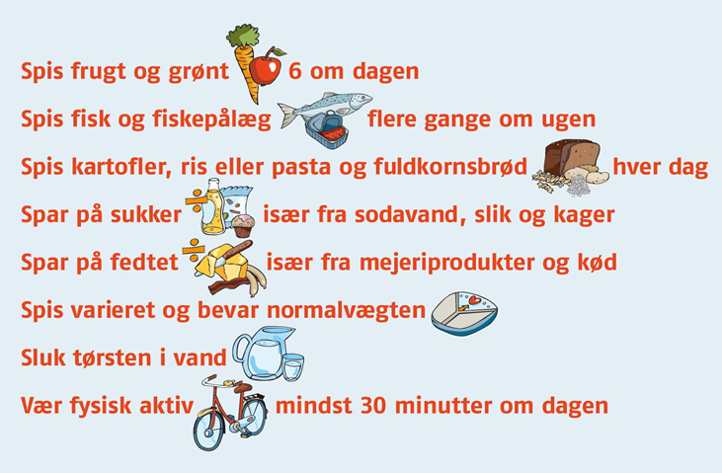
De 8 kostråd

Slide 37
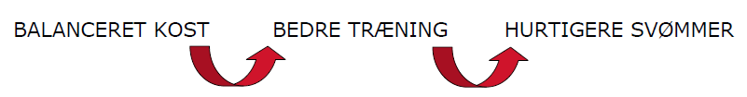
Træningsoptimering

Slide 38
Spørgsmål??
Tak for i aften.

